Slide 1


Big data en el sector vacuno
y su aplicación para la mejora de la rentabilidad
Madrid, 5 Noviembre 2018
GESVAC 4.0

Slide 2

Big data en el sector vacuno… y su aplicación a la mejora de la rentabilidad
Mejora de la rentabilidad
Animales
Proceso Productivo
Mercado
Insumos
…

Slide 3
Big data en el sector vacuno… y su aplicación a la mejora de la rentabilidad
Mejora de la rentabilidad
Animales
Proceso Productivo
Mercado
Insumos
…
Datos
Datos
Datos
Datos
Analizar para competir

Slide 4
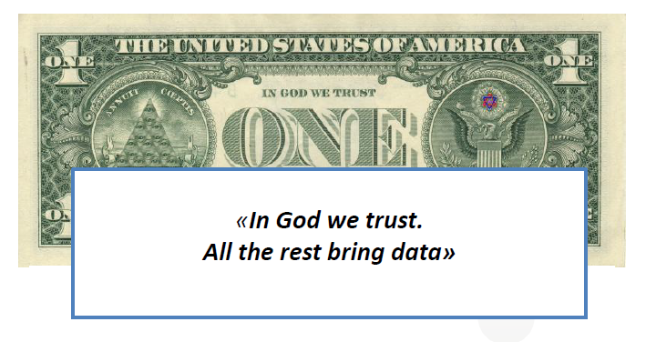
Big data en el sector vacuno… y su aplicación a la mejora de la rentabilidad
Mejora de la rentabilidad
Animales
Proceso Productivo
Mercado
Insumos
…
Datos
Datos
Datos
Datos
Analizar para competir

Slide 5

Big data en el sector vacuno… y su aplicación a la mejora de la rentabilidad
Photo by Tamás Mészáros from Pexels

Slide 6
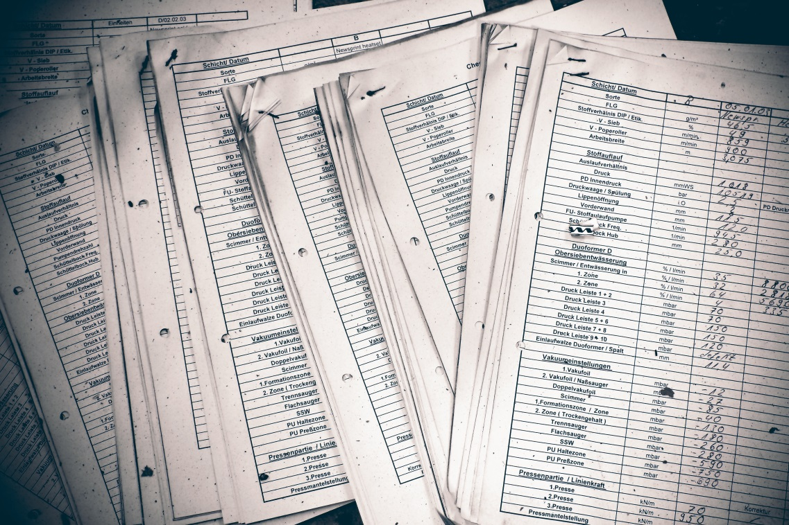



Big data en el sector vacuno… y su aplicación a la mejora de la rentabilidad
Photo by rawpixel.com from Pexels
Photo by rawpixel.com from Pexels

Slide 7


Big data en el sector vacuno… y su aplicación a la mejora de la rentabilidad
Photo by rawpixel.com from Pexels
Photo by Lorenzo Cafaro from Pexels

Slide 8

Big data en el sector vacuno… y su aplicación a la mejora de la rentabilidad
Big
Data
Data
Photo by it's me neosiam from Pexels

Slide 9
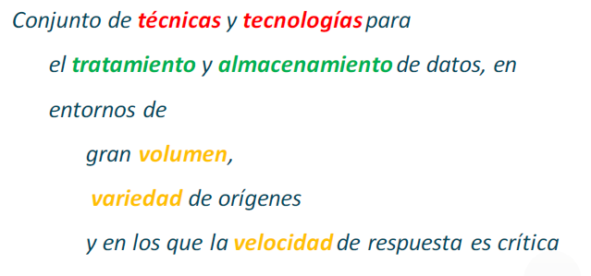
Big data en el sector vacuno… y su aplicación a la mejora de la rentabilidad
Definimos Big Data

Slide 10
Big data en el sector vacuno… y su aplicación a la mejora de la rentabilidad
Volumen
Crecimiento exponencial
Datos continuos
Variedad
Bases de Datos/hojas de cálculo/csv/ods…
Documentos xml / páginas web…
Velocidad
De carga
De procesamiento
Vídeos, audios, imágenes, informes…
3 Vs del Big Data

Slide 11
Big data en el sector vacuno… y su aplicación a la mejora de la rentabilidad
Volumen
Crecimiento exponencial
Datos continuos
Variedad
Bases de Datos/hojas de cálculo/csv/ods…
Documentos xml / páginas web…
Velocidad
De carga
De procesamiento
Vídeos, audios, imágenes, informes…
3 4 Vs del Big Data
Veracidad

Slide 12
Big data en el sector vacuno… y su aplicación a la mejora de la rentabilidad
Descripción
Diagnóstico
Simulación
Predicción
Decisión
BI
Inteligencia de Negocio
Cuestión
(Big) Data
Tecnología
Análisis

Slide 13
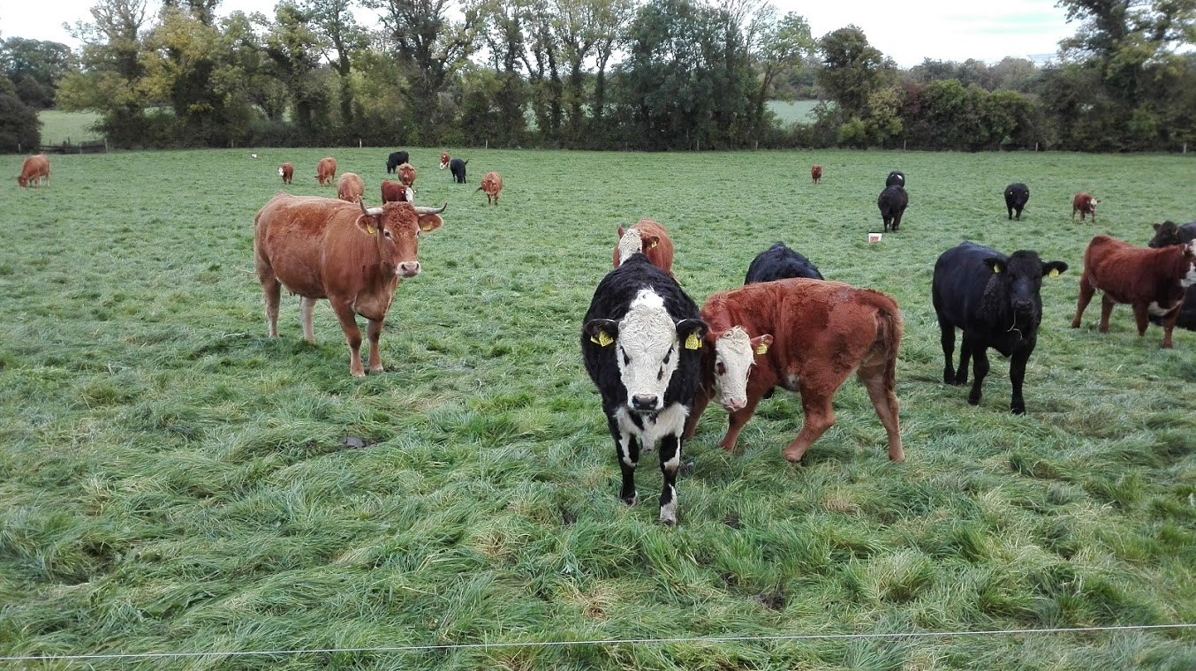
Big data en el sector vacuno… y su aplicación a la mejora de la rentabilidad

Slide 14
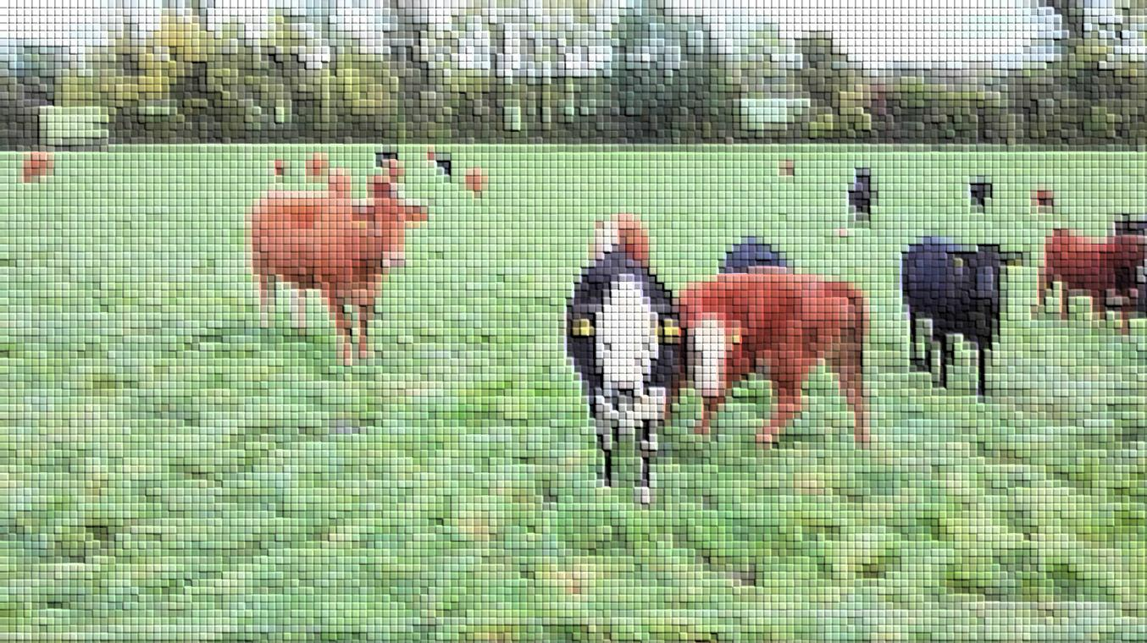
Big data en el sector vacuno… y su aplicación a la mejora de la rentabilidad
PAC
Registro Explot.
Identificación
SITRAN
EUSKO LABEL
Movimientos
LG /GT
Coop
Genealogía
Superficies/Usos
Altas y Bajas
Características
Pesos
Caracteres
GTE
Mataderos
Ingresos
Gastos
Inversiones
CIT
Parámetros de calidad
Clasificaciones
Insumos
Comercialización
Servicios
Servicios Veterinarios

Slide 15
Big data en el sector vacuno… y su aplicación a la mejora de la rentabilidad
PAC
Registro Explot.
SITRAN
EUSKO LABEL
LG /GT
Coop
GTE
Mataderos
CIT
Servicios Veterinarios

Slide 16

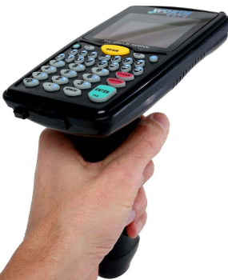
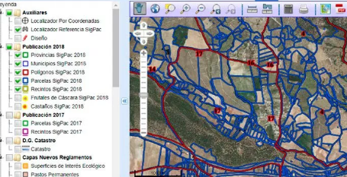
Big data en el sector vacuno… y su aplicación a la mejora de la rentabilidad
Registros
GTE
S.VET
Eusko Label
Coops
Mataderos
Libro Genealógico
PAC
BIG DATA
SITRAN
CIT
www.hazi.es

Slide 17
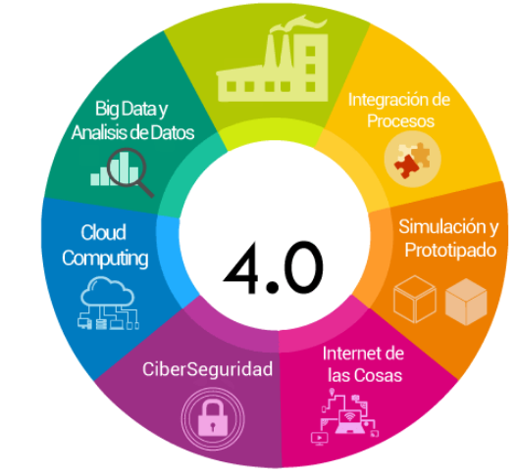

Big data en el sector vacuno… y su aplicación a la mejora de la rentabilidad
www.hazi.es

Slide 18
Big data en el sector vacuno… y su aplicación a la mejora de la rentabilidad
Supongamos ... una inteligencia que pudiera conocer todas las fuerzas que animan la naturaleza, y los estados, en un instante, de todos los objetos que la componen; ... para esa inteligencia nada podría ser incierto; y el futuro, como el pasado, sería presente a sus ojos
Laplace "Essai Philosophique sur les Probabilites", 1819
www.hazi.es

Slide 19
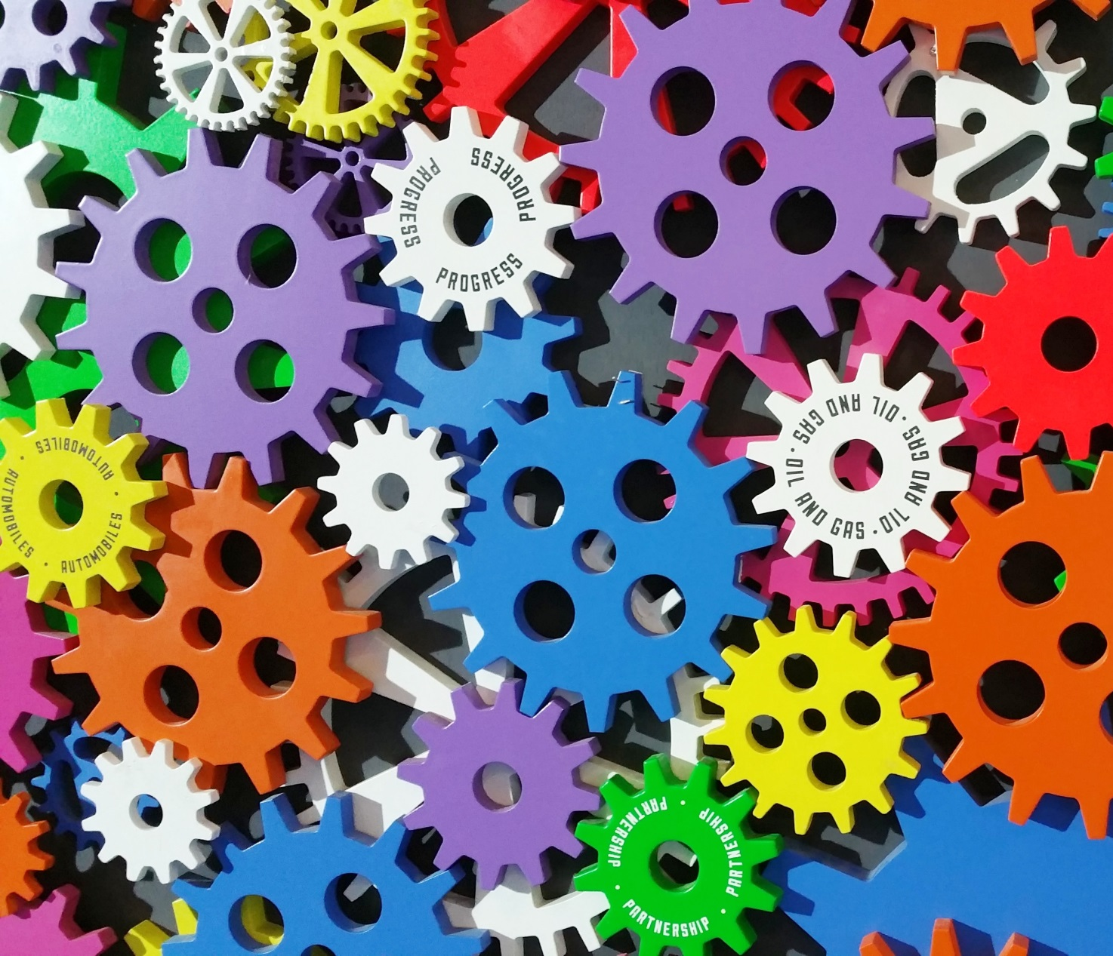
Big data en el sector vacuno… y su aplicación a la mejora de la rentabilidad
Plataforma de coordinación
Análisis conjunto
Múltiples variables
Valoración / Ponderación de Factores diversos
Información coherente y relacionada
Análisis predictivo

Slide 20
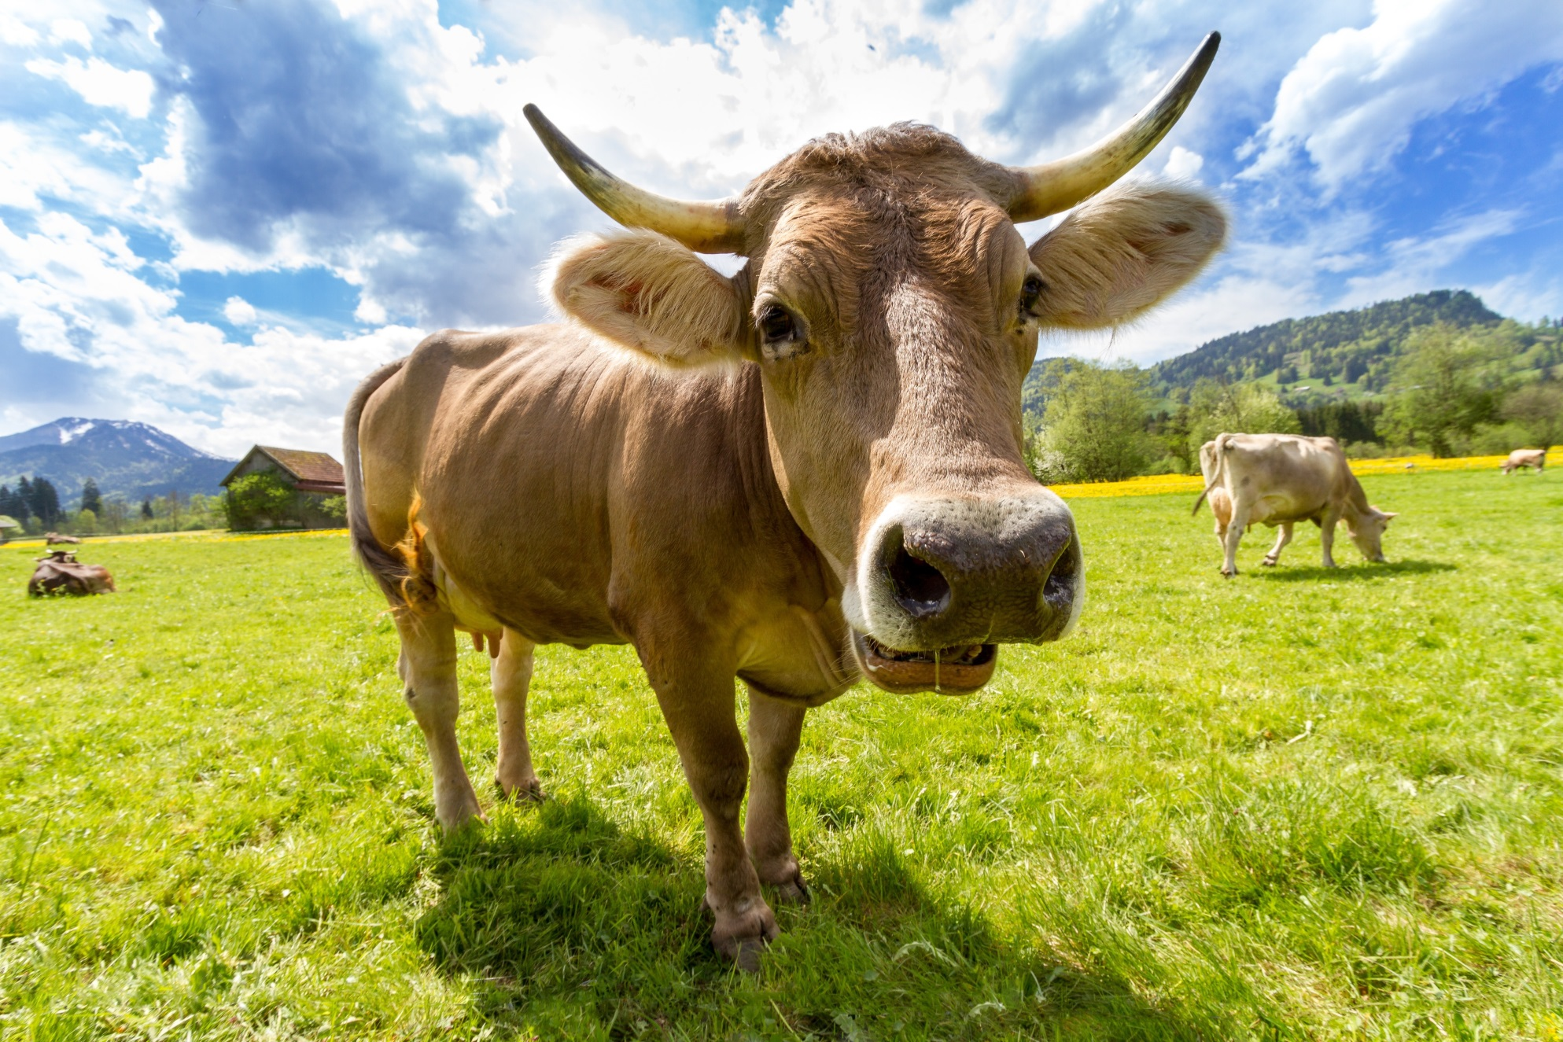
Big data en el sector vacuno… y su aplicación a la mejora de la rentabilidad
Analizar para competir

Slide 21

Big data en el sector vacuno… y su aplicación a la mejora de la rentabilidad
Eskerrik asko
Muchas gracias
Pilar Santamaría
psantamaría@hazi.eus

